Slide 1





TRƯỜNG TRUNG HỌC CƠ SỞ TÔ HIỆU
TỔ KHOA HỌC XÃ HỘI
NHÓM GDCD 8
CHÀO MỪNG CÁC EM ĐẾN VỚI TIẾT HỌC NGÀY HÔM NAY

Slide 2





CÔ TUYẾT
THCS TÔ HIỆU
Bài 6
XÁC ĐỊNH MỤC TIÊU CÁ NHÂN
Vũ Thị Ánh Tuyết-THCS Tô Hiêu-Lê Chân
I. MỞ ĐẦU

Slide 3



Trò chơi: Người hoạch định tương lai
Luật chơi:
- GV tổ chức cho HS chơi theo đội và chia lớp thành 2 đội.
- Phổ biến thể lệ: Hai đội sẽ cử đại diện lên chia sẻ mục tiêu cá nhân trong thời gian 2 phút. Hết thời gian quy định, bạn nào kể tên được nhiều hành động thực hiện mục tiêu cá nhân có tính khả thi hơn sẽ giành chiến thắng.

Slide 4
CÔ TUYẾT
THCS TÔ HIỆU
Bài 6
Vũ Thị Ánh Tuyết-THCS Tô Hiêu-Lê Chân
XÁC ĐỊNH MỤC TIÊU CÁ NHÂN

Slide 5
CÔ TUYẾT
THCS TÔ HIỆU
Bài 6
XÁC ĐỊNH MỤC TIÊU CÁ NHÂN
Vũ Thị Ánh Tuyết-THCS Tô Hiêu-Lê Chân
II. KHÁM PHÁ

Slide 6






1. Khái niệm mục tiêu cá nhân và các loại mục tiêu cá nhân

Slide 7
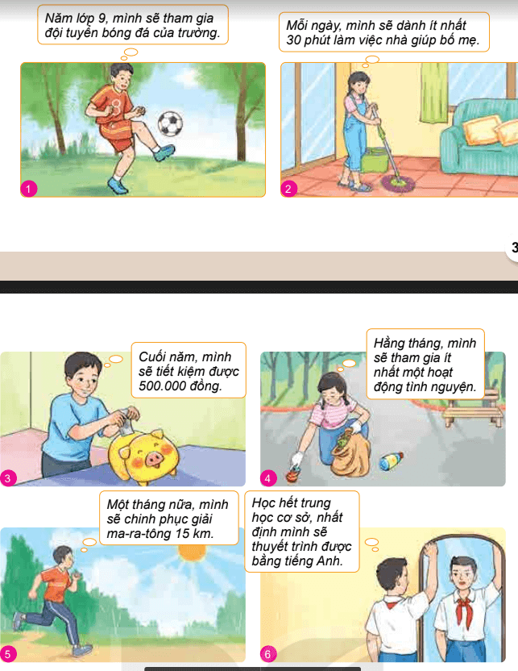
Quan sát tranh và trả lời câu hỏi

Slide 8
PHIẾU BÀI TẬP
Câu 1: Em hãy cho biết các bạn trong mỗi bức tranh có mong muốn gì. Các bạn có xác định khoảng thời gian để thực hiện mong muốn đó không? Từ đó, em hãy cho biết thế nào là mục tiêu cá nhân.
Câu 2: Em hãy phân loại các mục tiêu nói trên theo thời gian (ngắn hạn, dài hạn) và theo lĩnh vực: - Phát triển bản thân - Gia đình và bạn bè - Tài chính cá nhân - Sức khỏe -Học tập và nghề nghiệp -Trao tặng và cống hiến xã hội.
………………………………………………………………………………………………………………………………………………………………………………………………………………………………………………………………………………………………………………………………………………………………………………………………………………………………………………......
………………………………………………………………………………………………………………………………………………………………………………………………………………………………………………………………………………………………………………………………………………………………………………………………………………………………………………......

Slide 9
Bức tranh | Mong muốn | Thời gian thực hiện | Phân loại mục tiêu theo thời gian | Phân loại mục tiêu theo lĩnh vực
1 | Tham gia đội tuyển bóng đá của trường | Năm lớp 9/ 1 năm sau | Dài hạn | Phát triển bản thân
2 | Dành thời gian làm việc nhà giúp bố mẹ | 30 phút mỗi ngày | Ngắn hạn | Gia đình và bạn bè
3 | Tiết kiệm được 500.000 đồng | Đến cuối năm/ dưới 1 năm | Ngắn hạn | Tài chính cá nhân
4 | Tham gia hoạt động tình nguyện | Mỗi tháng ít nhất 1 lần | Ngắn hạn | Trao tặng và cống hiến xã hội
5 | Chinh phục giải chạy 15km | 1 tháng | Ngắn hạn | Sức khỏe
6 | Thuyết trình được bằng tiếng Anh | Hết THCS | Dài hạn | Học tập và nghề nghiệp

Slide 10
PHIẾU BÀI TẬP
Tranh 1: Muốn tham gia đội tuyển bóng đá lớp 9
Xác định thời gian: lớp 9
Tranh 2: Dành thời gian dọn dẹp nhà cho bố mẹ
Xác định thời gian: 30 phút
Tranh 3: Tiết kiệm tiền 500.000 đồng.
Xác định thời gian: cuối năm
Tranh 4: Tham gia hoạt động tình nguyện
Xác định thời gian: 1 ngày.
Tranh 5: Chinh phục giải ma-ra-tông 15km
Xác định thời gian: 1 tháng
Tranh 6: Thuyết trình bằng tiếng Anh
Xác định thời gian: hết trung học cơ sở
Mục tiêu cá nhân là: những kết quả cụ thể mà mỗi người mong muốn đạt được trong khoảng thời gian nhất định
b. -Phát triển bản thân: dài hạn
- Gia đình và bạn bè: dài hạn
- Tài chính cá nhân: dài hạn
- Sức khỏe: dài hạn
- Học tập và nghề nghiệp: dài hạn
- Trao tặng và cống hiến xã hội: dài hạn

Slide 11
- Khái niệm:
Mục tiêu cá nhân là những kết quả cụ thể mà mỗi người mong muốn đạt được trong một khoảng thời gian nhất định.
- Phân loại mục tiêu cá nhân:
+ Mục tiêu cá nhân có thể được phân loại theo lĩnh vực: phát triển bản thân, gia đình và bạn bè, sức khỏe, học tập, tài chính, trao tặng và cống hiến xã hội,...
+ Mục tiêu cá nhân có thể được phân loại theo thời gian: mục tiêu ngắn hạn và mục tiêu dài hạn.

Slide 12
2. Sự cần thiết phải xác định mục tiêu cá nhân

Slide 13
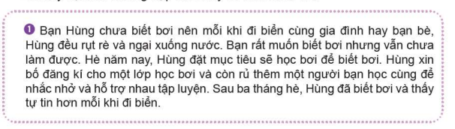
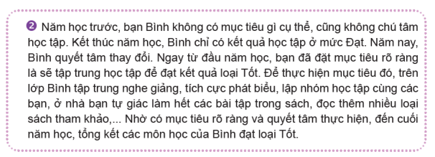

Slide 14





GÓC CHIA SẺ
THẢO LUẬN THEO BÀN
Kĩ thuật “Khăn trải bàn”
1
Viết ý kiến cá nhân
Ý kiến chung của cả nhóm về chủ đề
Viết ý kiến cá nhân
Viết ý kiến cá nhân
2
4
Viết ý kiến cá nhân
3
Notes:
Vũ Thị Ánh Tuyết- Trường THCS Tô Hiệu- Lê Chân –Hải Phòng

Slide 15
GÓC CHIA SẺ
+ Câu hỏi a:
Thông tin 1: Với Hùng, việc có mục tiêu “hè này biết bơi” và thực hiện hóa mục tiêu này bằng các hành động cụ thể như đăng kí học bơi, rủ thêm bạn học cùng đã giúp Hùng biết bơi và tự tin hơn mỗi khi đi biển.
Thông tin 2: Với Bình, việc có mục tiêu là kết quả học tập đạt loại Tốt và từ đó, có kế hoạch học tập và các hành động cụ thể như tập trung nghe giảng, tích cực phát biểu,... cùng với quyết tâm thực hiện nên đến cuối năm Bình đã có kết quả học tập loại Tốt, tiến bộ hẳn so với năm học trước – khi Bình không có mục tiêu cụ thể nào.
+ Câu hỏi b: Cần phải xác định mục tiêu cá nhân vì có mục tiêu cá nhân sẽ giúp mỗi người có động lực hơn trong cuộc sống, hoàn thiện bản thân, hướng đến những mục đích tích cao đẹp và thực hiện được những ước mơ của mình.
Kĩ thuật “Khăn trải bàn”
1
Viết ý kiến cá nhân
Ý kiến chung của cả nhóm về chủ đề
Viết ý kiến cá nhân
Viết ý kiến cá nhân
2
4
Viết ý kiến cá nhân
3

Slide 16


Slide 17
3. Cách xác định mục tiêu cá nhân và lập kế hoạch thực hiện mục tiêu cá nhân.

Slide 18
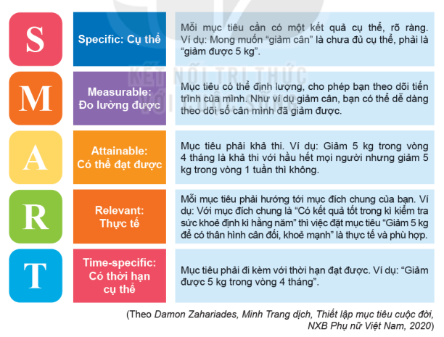

Slide 19
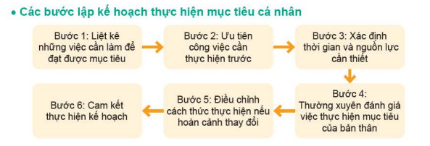

Slide 20

PHIẾU BÀI TẬP
(THẢO LUẬN NHÓM ĐÔI)
a) Em hãy viết lại những mục tiêu dưới đây theo nguyên tắc S.M.A.R.T:
- Biết trượt pa-tanh.
- Tự tin thuyết trình trước lớp.
- Khám phá các di sản của địa phương nơi em sinh sống.
b) Em hãy lập kế hoạch thực hiện các mục tiêu vừa xác định theo 6 bước nêu trên và cho biết cần chú ý điều gì khi xây dựng kế hoạch đó.
.............................................................................................................................................................................................................................................................
.............................................................................................................................................................................................................................................................
...................................................................................................................................................................................................

Slide 21




Thảo luận nhóm đôi
Nhiệm vụ: Hoàn thành phiếu bài tập số 1:
 | - Học sinh thực hiện hoạt động cá nhân “Think”: Suy nghĩ độc lập về bài tập 1 và hoàn thành phiếu bài tập số 1:
 | - Học sinh thực hiện hoạt động cặp đôi “Pair”: Trao đổi với bạn suy nghĩ của mình.
 | - Học sinh trình bày cá nhân trước lớp hoạt động “Share”: Chia sẻ những điều vừa trao đổi về bài tập 1 trước lớp.

Slide 22
PHIẾU BÀI TẬP
Bước 1 | - Xin bố mẹ tiền học và mua giày trượt pa-tanh - Đăng kí khóa học trượt pa-tanh - Mua giày trượt pa-tanh - Rủ bạn học cùng - Sắp xếp thời gian để học và tập trượt pa-tanh - Xem clip hướng dẫn tập
Bước 2 | Ba công việc cần ưu tiên làm trước: - Xin bố mẹ tiền học và mua giày trượt pa-tanh - Sắp xếp thời gian để học và tập trượt pa-tanh - Mua giày trượt pa-tanh
Bước 3 | - Thời gian cần thiết: mỗi tuần học một buổi, mỗi buổi 45 phút - Nguồn lực cần thiết: tài chính, thời gian, bạn bè học và tập cùng, nếu có
Bước 4 | Đánh giá sự tiến bộ của mình sau mỗi buổi tập.
Bước 5 | Điều chỉnh thời gian tập, số lượng buổi tập tùy theo thời gian và kế hoạch học tập ở trường và nguồn lực tài chính (nếu không đủ tiền đăng kí học có thể tự xem các clip hướng dẫn và tự tập theo, nếu không đủ tiền mua giày mới có thể mua lại giày đã qua sử dụng,...).
Bước 6 | Cam kết thực hiện kế hoạch bằng cách viết ra giấy, dán lên bảng kế hoạch, nhờ bố mẹ nhắc nhở, động viên,...

Slide 23
Bước 1 | - Lựa chọn chủ đề thuyết trình - Viết ra trước nội dung thuyết trình để tập - Dành thời gian mỗi ngày hoặc mỗi tuần tập thuyết trình 30 phút - Tập thuyết trình trước nhóm bạn thân quen hoặc gia đình - Ghi âm/ ghi hình lại lúc thuyết trình để rút kinh nghiệm - Xem clip các diễn giả thuyết trình để học hỏi kinh nghiệm - Đăng kí khóa học kĩ năng thuyết trình.
Bước 2 | - Lựa chọn chủ đề thuyết trình - Viết ra trước nội dung thuyết trình để tập - Dành thời gian mỗi ngày hoặc mỗi tuần tập thuyết trình 30 phút.
Bước 3 | Thời gian: Mỗi tuần ba buổi tập thuyết trình, mỗi buổi tập 15-30 phút. Nguồn lực cần thiết: thời gian, tài chính cho việc đăng kí khóa học (nếu cần thiết), thiết bị kết nối internet để xem thêm các clip.
Bước 4 | Đánh giá việc thực hiện mục tiêu của bản thân bằng cách xem thời gian mình dành cho việc chuẩn bị và tập luyện, xem lại các bản ghi âm, ghi hình để đánh giá sự tiến bộ hoặc nhờ gia đình, bạn bè xem mình thuyết trình và phản hồi giúp.
Bước 5 | Điều chỉnh cách thực hiện: Nếu tự làm, tự tập mà thấy khó khăn, có thể thay đổi cách làm như: đăng kí khóa học, nhờ thầy cô, anh chị đi trước hướng dẫn, nhờ bạn bè phản hồi,... Tự đánh giá bản thân sau mỗi tuần thực hiện kế hoạch.
Bước 6 | Cam kết thực hiện kế hoạch bằng cách viết ra giấy, dán lên bảng kế hoạch, nhờ bố mẹ nhắc nhở, động viên,...
Sau 1 tháng sẽ tự tin thuyết trình một chủ đề 15 phút trước lớp.

Slide 24


Slide 25
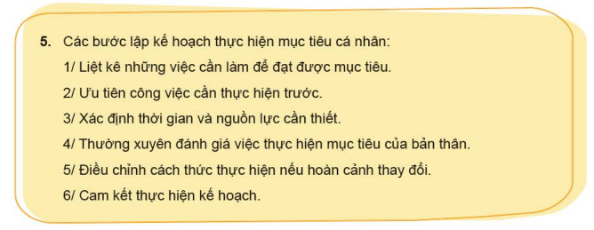

Slide 26
CÔ TUYẾT
THCS TÔ HIỆU
Bài 6
XÁC ĐỊNH MỤC TIÊU CÁ NHÂN
Vũ Thị Ánh Tuyết-THCS Tô Hiêu-Lê Chân
III. LUYỆN TẬP

Slide 27
Em hãy phân loại các mục tiêu cá nhân dưới đây theo các lĩnh vực và theo thời gian.
a) Bạn T đặt mục tiêu năm 18 tuổi sẽ chinh phục đỉnh Phan-xi-păng, đỉnh núi cao nhất Việt Nam.
b) Anh K quyết tâm mỗi sáng sẽ dậy sớm chạy ba vòng quanh khu chung cư.
c) Chị M đặt mục tiêu trong tháng này sẽ đọc xong cuốn sách về kĩ năng làm việc nhóm và giải quyết vấn đề.
d) Bạn G đặt mục tiêu năm 24 tuổi sẽ trở thành nhà văn viết truyện cho thiếu nhi.
e) Mùa đông này, anh S sẽ quyên góp hai thùng quần áo ẩm cho trẻ em nghèo.

Slide 28
Trường hợp | Phân loại theo thời gian | Phân loại theo lĩnh vực
a) Bạn T đặt mục tiêu năm 18 tuổi sẽ chinh phục đỉnh Phan-xi-păng, đỉnh núi cao nhất Việt Nam. | Mục tiêu dài hạn | Mục tiêu phát triển bản thân
b) Anh K quyết tâm mỗi sáng sẽ dậy sớm chạy ba vòng quanh khu chung cư. | Mục tiêu ngắn hạn | Mục tiêu sức khỏe
c) Chị M đặt mục tiêu trong tháng này sẽ đọc xong cuốn sách về kĩ năng làm việc nhóm và giải quyết vấn đề. | Mục tiêu ngắn hạn | Mục tiêu phát triển bản thân
d) Bạn G đặt mục tiêu năm 24 tuổi sẽ trở thành nhà văn viết truyện cho thiếu nhi. | Mục tiêu dài hạn | Mục tiêu nghề nghiệp
e) Mùa đông này, anh S sẽ quyên góp hai thùng quần áo ẩm cho trẻ em nghèo. | Mục tiêu ngắn hạn | Mục tiêu cống hiến xã hội

Slide 29
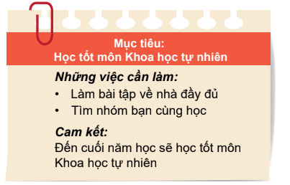
THẢO LUẬN THEO BÀN
Em hãy nhận xét mục tiêu và kế hoạch hành động của các bạn dưới đây và đưa ra góp ý để giúp bạn hoàn thiện:
a) Bạn K đặt mục tiêu cá nhân là có sức khoẻ tốt. Kế hoạch hành động của K là sẽ ăn đúng bữa và ăn nhiều rau xanh.
b) Bạn B lập mục tiêu và kế hoạch hành động như sau:
Kĩ thuật “Khăn trải bàn”
1
Viết ý kiến cá nhân
Ý kiến chung của cả nhóm về chủ đề
Viết ý kiến cá nhân
Viết ý kiến cá nhân
2
4
Viết ý kiến cá nhân
3
Notes:
Vũ Thị Ánh Tuyết- Trường THCS Tô Hiệu- Lê Chân –Hải Phòng

Slide 30
THẢO LUẬN THEO BÀN
Kĩ thuật “Khăn trải bàn”
-Trường hợp a) Nhận xét: bạn K đã có ý thức đặt mục tiêu cá nhân. Những mục tiêu và kế hoạch bạn đưa ra chưa đầy đủ. Ví dụ:
+ Mục tiêu bạn K đưa ra thiếu dữ liệu về thời gian thực hiện.
+ Kế hoạch hành động chưa cụ thể.
Trường hợp b) Nhận xét: bạn B đã biết cách xác định mục tiêu cá nhân và lập kế hoạch thực hiện mục tiêu ấy.
1
Viết ý kiến cá nhân
Ý kiến chung của cả nhóm về chủ đề
Viết ý kiến cá nhân
Viết ý kiến cá nhân
2
4
Viết ý kiến cá nhân
3
Notes:
Vũ Thị Ánh Tuyết- Trường THCS Tô Hiệu- Lê Chân –Hải Phòng

Slide 31





TRÒ CHƠI: ĐÓNG VAI

Slide 32

TRÒ CHƠI: ĐÓNG VAI

Slide 33




Hoạt động: Thực hiện xác định mục tiêu học tập

Slide 34
CÔ TUYẾT
THCS TÔ HIỆU
Bài 6
XÁC ĐỊNH MỤC TIÊU CÁ NHÂN
Vũ Thị Ánh Tuyết-THCS Tô Hiêu-Lê Chân
IV. VẬN DỤNG

Slide 35



HOẠT ĐỘNG DỰ ÁN

Slide 36
Mục tiêu | Thời hạn (1 tuần, 1 tháng, 3 tháng, 1 năm, 5 năm,…)
Phát triển bản thân | Rèn luyện kĩ năng thuyết trình và làm việc nhóm | 1 tháng
Gia đình và bạn bè | Giúp đỡ bố mẹ làm các công việc nhà | Ít nhất 30 phút mỗi ngày
Tài chính | Tiết kiệm được 1.500.000 đồng | 1 năm
Sức khoẻ | Giảm được 3 kg | 2 tháng
Học tập và nghề nghiệp | Trở thành kĩ sư công nghệ thông tin | Đến năm 24 tuổi
Trao tặng và cống hiến xã hội | Tham gia các hoạt động thiện nguyện, đền ơn đáp nghĩa | 2 tháng/ hoạt động

Slide 37
Xin chào và hẹn gặp lại

